Slide 1
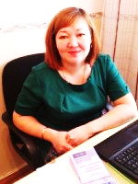
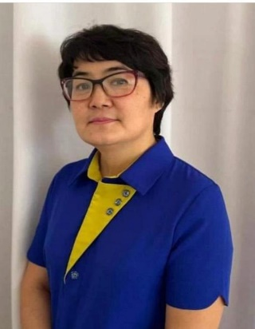
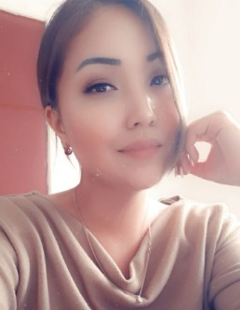
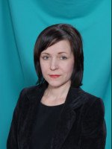
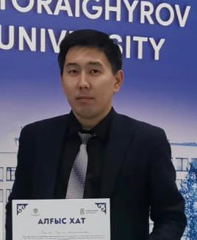
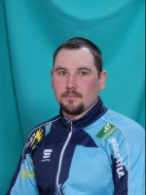
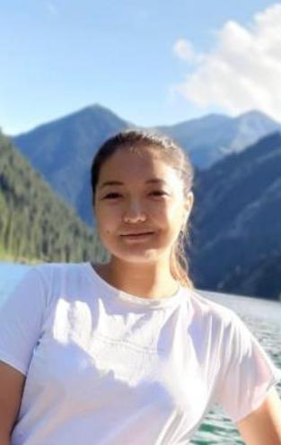
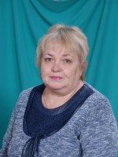
Тьютеры Школьного Парламента
«Бірлік»
Утеуова
Махаббат Сыльбековна
Тьютер счастья
Муратова
Нургуль Мырзамбековна
Тьютер права и порядка
Тунникова
Ирина Сергеевна
Тьютер экологии и труда
Аканова
Арнагуль Аманжоловна
Тьютер заботы
Жакупова Куралай
Смагуловна
Руководитель
тьютерской службы
Кармен Даулет
Касымжанович
Тьютер культуры и
дебатного движения
Дьяченко
Владимир Александрович
Тьютер спорта и ЗОЖ
Кунанбай Данара
Муратовна
Тьютер печати и
информации
Прасоленко
Елена Ивановна
Тьютер печати и
информации

